Slide 1
Redes Generativas Adversárias
Prof. André Gustavo Hochuli
gustavo.hochuli@pucpr.br
aghochuli@ppgia.pucpr.br
Notes:
Prof. André Hochuli

Slide 2
Tópicos
DCGAN
PIX2PIX
Prática
Visão Computacional - Prof. André Hochuli
Aula 06
Notes:
Prof. André Hochuli

Slide 3
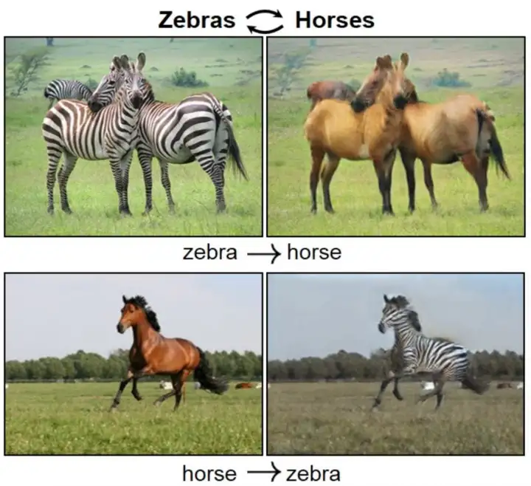
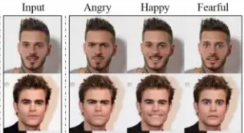
Deep Fakes
Generalização: Dados Sintéticos gerados a partir do aprendizado da distribuição real do dado
Aplicações
Filmes (Cenários Sintéticos)
Fotografia (Estimação de Pose, Coloração Artificial, Redução de Ruído)
Troca de Contexto (Zebra->Cavalo)
……….
Visão Computacional - Prof. André Hochuli
Aula 06
Notes:
Prof. André Hochuli

Slide 4
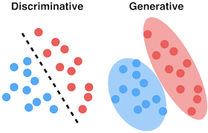
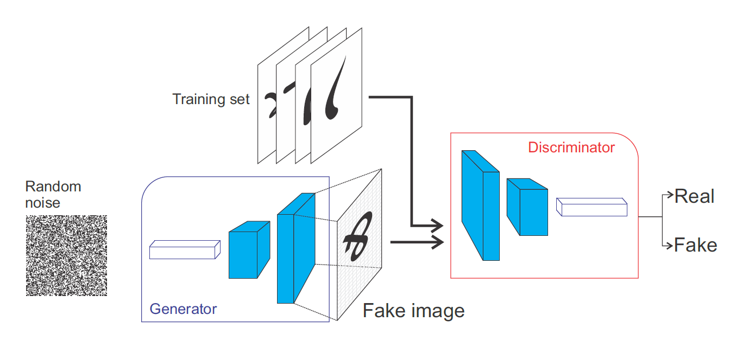
Generative Adversarial Networks (GAN’s)
Gerador: Ruído → Data
Discriminador: Classificação
Visão Computacional - Prof. André Hochuli
Aula 06
Notes:
Prof. André Hochuli

Slide 5
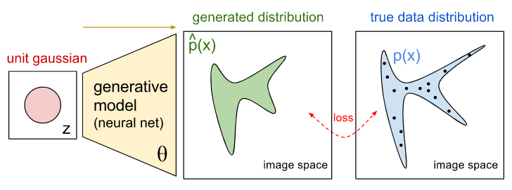
Modelo Generativo
Aprende a distribuição do dado
Visão Computacional - Prof. André Hochuli
Aula 06
Notes:
Prof. André Hochuli

Slide 6
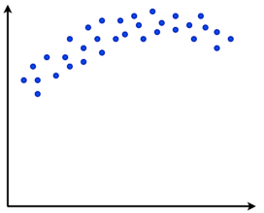
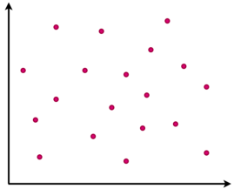
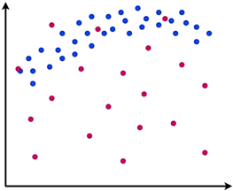
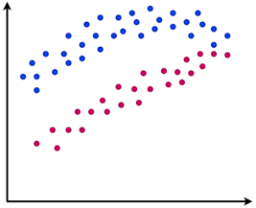
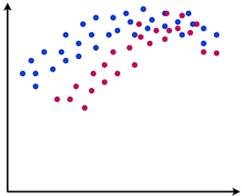
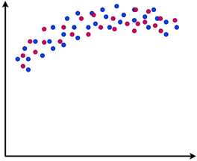
Modelo Generativo
Real
Fake
Training
Visão Computacional - Prof. André Hochuli
Aula 06
Notes:
Prof. André Hochuli

Slide 7
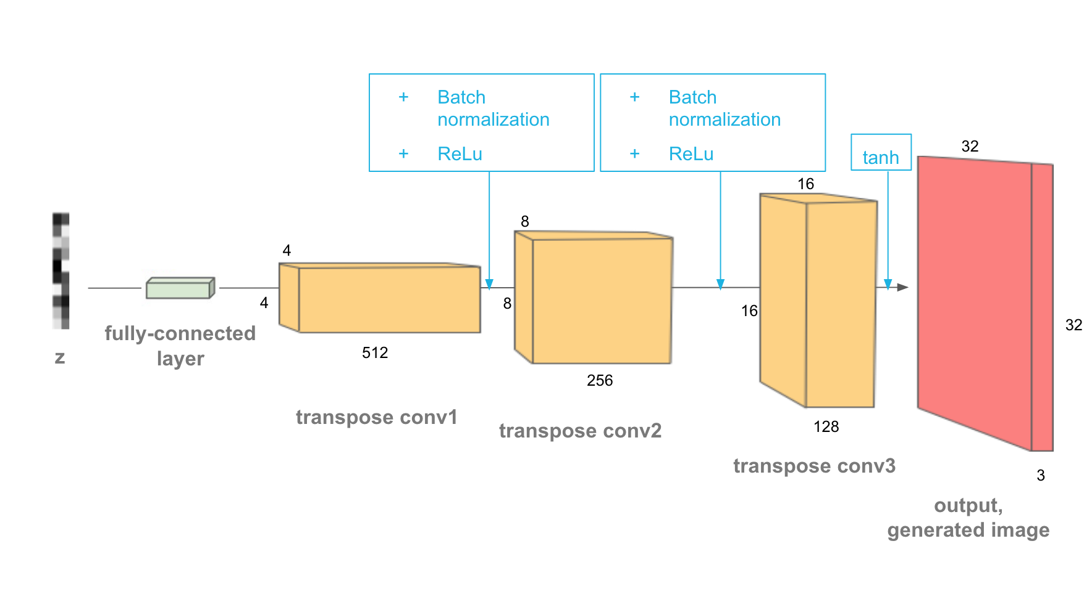
Modelo Generativo Profundo
Camadas Des-Convolucionais (upsampling)
Ruído → Imagens Sintéticas
Visão Computacional - Prof. André Hochuli
Aula 06
Notes:
Prof. André Hochuli

Slide 8
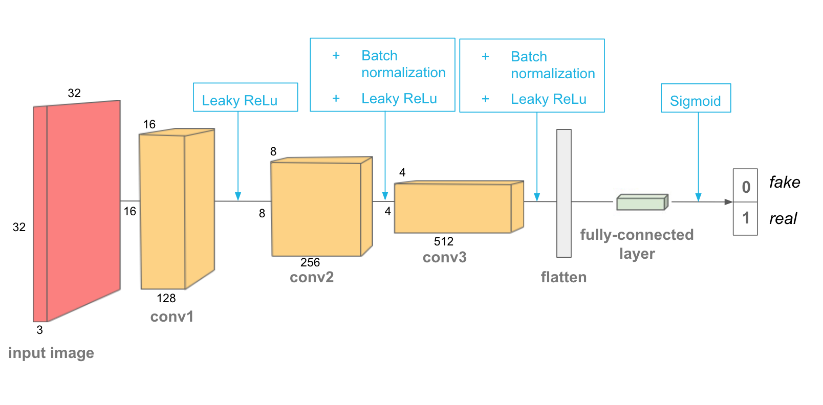
Modelo Discriminante
Classificação: Falso ou Real ?
CNN
Visão Computacional - Prof. André Hochuli
Aula 06
Notes:
Prof. André Hochuli

Slide 9

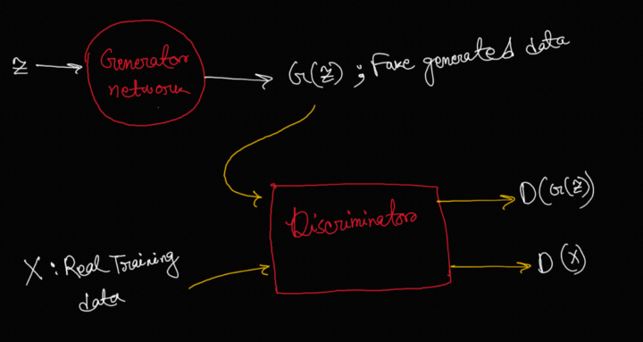
Treinamento Adversário
Erro Adversário (Min-Max)
Visão Computacional - Prof. André Hochuli
Aula 06
Notes:
Prof. André Hochuli

Slide 10
Let’s Code
[LINK]
Visão Computacional - Prof. André Hochuli
Aula 06
Notes:
Prof. André Hochuli

Slide 11
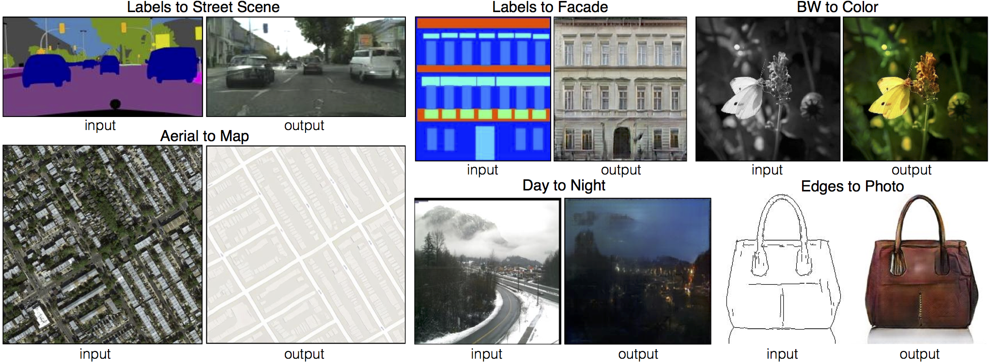
Pix2Pix
Transformação de Contexto (Image Translation)
Visão Computacional - Prof. André Hochuli
Aula 06
Notes:
Prof. André Hochuli

Slide 12
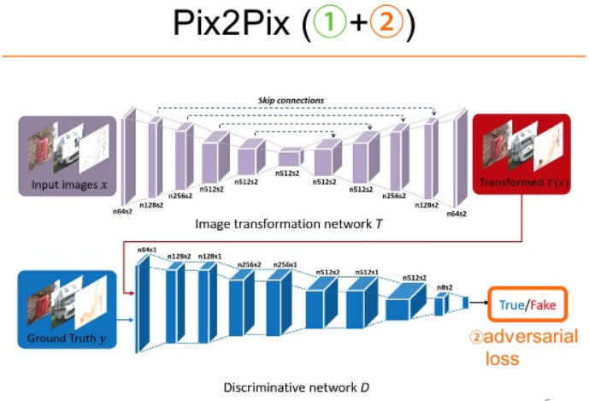
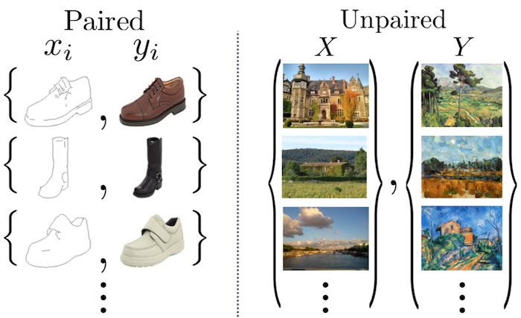
Pix2Pix
Modelo Generativo: Arquitetura Encoder-Decoder (i.e U-Net)
Base de Dados Pareada (Origem->Destino)
Visão Computacional - Prof. André Hochuli
Aula 06
Notes:
Prof. André Hochuli

Slide 13
Let’s Code
LINK: Lecture_12-pix2pix.ipynb
Visão Computacional - Prof. André Hochuli
Aula 06
Notes:
Prof. André Hochuli

